Slide 1
Smjernice za korištenje i izradu ispitnih zadataka državne mature

Slide 2
SADRŽAJ
Uvod u izradu ispita
- Opća načela oblikovanja zadataka
- Načela pripreme polaznoga sadržaja
- Načela pripreme osnove zadatka
- Vrste zadataka
Zadatci zatvorenoga tipa (vrste zadataka, način bodovanja, prednosti i nedostaci)
Zadatci otvorenoga tipa (vrste zadataka, način bodovanja, prednosti i nedostaci)
Poveznice za korištenje ispitnih materijala
Prilog – opisi kognitivnih procesa

Slide 3
1. Uvod u izradu ispita

Slide 4
Izrada ispita
Pri izradi ispita nužno je slijediti propisane korake kako bi ispitivanje bilo pouzdano, objektivno i valjano
Izrada ispita temelji se na važećemu ispitnom katalogu za određeni predmet koji je usklađen s odobrenim nastavnim planom i programom i koji sadržava sve potrebne informacije i detaljna objašnjenja o strukturi i sadržaju ispita

Slide 5
Izrada zadataka
Izrada zadataka temelji se na trima sastavnicama: obrazovnomu ishodu, kognitivnoj razini i procijenjenoj težini
Obrazovni ishodi
Opisi onoga što učenici trebaju znati, razumjeti i moći učiniti
Kognitivne razine
Razine kognitivnih procesa kojima se ispituju određeni obrazovni ishodi
Za definiranje razina koristi se Bloomova taksonomija - 3 razine (pamćenje, razumijevanje i primjena)
Težina zadatka
Postotak učenika koji bi trebao moći ispravno riješiti pojedini zadatak
Popisani u Ispitnom katalogu
Svaki zadatak ispituje samo jednu kognitivnu razinu koja odgovara obrazovnomu ishodu
Isti se nastavni sadržaj može ispitati na različitim razinama kognitivnih procesa
Određuju se na temelju nastavnoga plana i programa
5 kategorija težine: vrlo teško (0 % ‒ 19 %), teško (20 % ‒ 39 %), srednje teško (40 % ‒ 59 %), lagano (60 % ‒ 79 %) i vrlo lagano (80 % ‒ 100 %)
Ispit odgovarajuće težine sadržava barem polovinu srednje teških zadataka koje može uspješno riješiti od 40 % do 59 % pristupnika. Druga polovina ispita trebala bi se sastojati od podjednakoga broja teških i laganih zadataka

Slide 6
Opća načela oblikovanja zadataka
Koristiti jednostavni, jednoznačni i stilski neobilježeni jezik primjeren učenicima
Paziti na pravopisnu i gramatičku točnost
Izbjegavati ispitivanje stavova, inteligencije ili općeg znanja te nacionalnu, kulturološku, vjersku, rodnu ili društvenu pristranost
Poštivati općeprihvaćena etička načela
Ne navoditi doslovne sintagme i rečenice iz udžbenika
Paziti da se na temelju podataka jednoga zadatka ne može odgovoriti na ostale zadatke ili da odgovor na jednu česticu ne ovisi o odgovoru na drugu česticu
Redoslijed čestica u zadatku treba pratiti sadržajni slijed u tekstu ili na zvučnome zapisu
Česticom se treba ispitivati znanje određeno zadanim obrazovnim ishodom
Česticom se ispituje samo jedan obrazovni ishod

Slide 7
Načela pripreme polaznoga sadržaja
Polazni sadržaj treba zadovoljavati osnovne tehničke kriterije (jasnoća teksta, rezolucija slika i grafičkih prikaza, jasnoća zvučnoga zapisa) i biti funkcionalno upotrijebljen ( mogućnost odgovora na zadatak samo na temelju polaznoga sadržaja)
U polaznom sadržaju ne smije biti istaknut dio koji može upućivati na točan odgovor
Čestice trebaju biti međusobno neovisne (nijedna čestica ne smije sadržavati točan odgovor na ostale čestice) i biti poredane prema sadržajnome slijedu
Polazni sadržaji moraju biti održivi u stvarnosti
U polaznim sadržajima stranih jezika treba poštivati broj riječi propisan u ispitnome katalogu
U zadatcima s polaznim sadržajem treba navesti uputu koja se odnosi na primjenu polaznoga sadržaja (npr. Pozorno promotrite likovni primjer., Pozorno pročitajte tekst. i sl.)

Slide 8
Načela pripreme osnove zadatka
Osnova zadatka treba biti primjerena zadanomu obrazovnom ishodu te nedvosmislena, jasna i konkretna
Osnovu zadatka treba oblikovati u upitnome obliku
Izbjegavati sadržaje koji nisu ključni za rješavanje zadatka, dugačke i komplicirane rečenice i pitanja te isticanje sadržaja koji može upućivati na točan odgovor
Izbjegavati negativne formulacije rečenice, dvostruke negacije, jezične izraze apsolutnoga značenja (uvijek, nikada, najviše i sl.), generalizacije (svi, sve i sl.) te izravno obraćanje pristupnicima (zamjenice ti, tvoj i sl.)
Upotrebljavati zamjenice u drugome licu množine (navedite, opišite i sl.)
Pitanje treba biti jasno (mogućnost odgovaranja bez čitanja ponuđenih odgovora) i precizno postavljeno (da se jasno i nedvojbeno zna koji se podatak traži)
Ako učenik treba dopuniti izračun, shemu ili crtež u uputi, treba jasno i precizno naznačiti što treba učiniti
U jednome zadatku tražiti jedan ili najviše dva podatka

Slide 9
Vrste zadataka
Zadatci zatvorenoga tipa
Od više ponuđenih odgovora odabere se onaj koji je točan
Zadatci otvorenoga tipa
Na predviđeno mjesto upiše ili ucrta traženi odgovor
• Zadatci kratkoga odgovora
• Zadatci dopunjavanja ili ucrtavanja
• Zadatci produženoga odgovora
• Zadatci esejskoga tipa
• Zadatci višestrukoga izbora
• Zadatci alternativnoga izbora
• Zadatci povezivanja

Slide 10
2. Zadaci zatvorenoga tipa

Slide 11
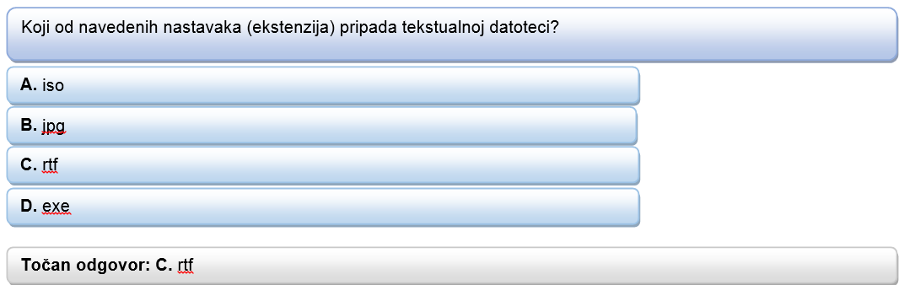
Zadaci višestrukog izbora
Sastoje se od osnove zadatka i ponuđenih odgovora
Samo je jedan odgovor točan, a ostali odgovori su ‘ometači’
Prethodi im kratka, jasna i nedvosmislena uputa
Primjer:

Slide 12
Smjernice za izradu zadataka višestrukog izbora
Samo je jedan odgovor točan među ponuđenim odgovorima
Svi ponuđeni odgovori trebaju biti sadržajno homogeni i ne smiju se sadržajno preklapati
U odgovorima se ne smije ponavljati sadržaj koji je već u osnovi zadatka
Ometači ne smiju biti djelomično točni niti previše slični točnomu odgovoru
Sadržaj ometača treba se odnositi na pogreške karakteristične za obrazovni ishod, ne smije biti izmišljen i treba biti dio postojećega sadržaja nastavnoga predmeta
Ponuđeni odgovori trebaju s osnovom činiti pravilnu gramatičku cjelinu (npr. U kojemu gradu? U Zagrebu, u Varaždinu, u Splitu i sl.) i biti poredani logičnim slijedom (abeceda, kronološki slijed i sl.).
Izbjegavati jezične izraze apsolutnoga značenja (uvijek, nikada, najviše i sl.) i ponuđene odgovore općega tipa (sve od navedenoga i ništa od navedenoga)
Svi ponuđeni odgovori trebaju biti ujednačeni (duljina, struktura) ili biti poredani od najkraćega prema najdužemu ili obrnuto
Točan odgovor ne smije se razlikovati od ometača po dužini, stilu ili gramatičkoj

Slide 13
Smjernice za bodovanje zadataka višestrukoga izbora
Priprema ključa za odgovore je sastavni je dio izrade zadatka
Svaka čestica zadatka ima samo jedan točan odgovor
Svaka čestica donosi jedan bod

Slide 14
Prednosti i nedostatci zadataka višestrukoga izbora
Često nisu odraz realnih životnih situacija
Teško je osmisliti kvalitetne ometače
Češće ispituju samo kognitivnu razinu pamćenja
Moguće je nasumično pogoditi točan odgovor
Mogu ispitivati veliku količinu sadržaja
Moguće ih je brzo riješiti (ekonomični su)
Smanjena je vjerojatnost pogađanja ako se ponudi više ometača
Mogu ispitivati različite kognitivne razine
Moguće ih je brzo i objektivno ocijeniti

Slide 15
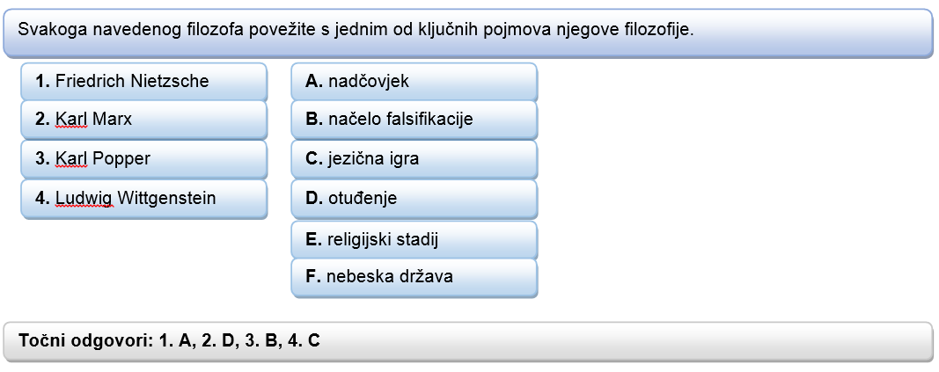
Zadatci povezivanja
Sadržaji zadatka grupirani su u dvije skupine od kojih je prva označena brojevima, a druga slovima
Sadržaji skupina povezuju se prema određenim kriterijima (npr. uzrocima i posljedicama, pojmovima i definicijama, problemima i rješenjima, itd.).
Primjer:

Slide 16
Zadatci povezivanja
Sadržaji zadatka grupirani su u dvije skupine od kojih je prva označena brojevima, a druga slovima
Sadržaji skupina povezuju se prema određenim kriterijima (npr. uzrocima i posljedicama, pojmovima i definicijama, problemima i rješenjima, itd.).
Primjer:
Preporučuje se ponuditi veći broj odgovora kako bi se smanjila vjerojatnost pogađanja
Preporučuje se u zadatku i kao odgovore i kao pitanja upotrebljavati homogene liste (sastavljene prema jednome kriteriju)
Važno je u uputi naznačiti kriterij povezivanja te koliko puta svaki odgovor može biti upotrijebljen

Slide 17
Prednosti i nedostaci zadataka povezivanja
Rijetko ispituju više razine kognitivnih procesa
Pojavljuje se međuovisnost u davanju odgovora odnosno odgovori isključuju jedni druge
Mogu ispitivati više sadržaja u jednome zadatku.
Mogu ispitivati razumijevanje sadržaja
Mogu ispitivati sadržaje s puno činjenica i podataka

Slide 18
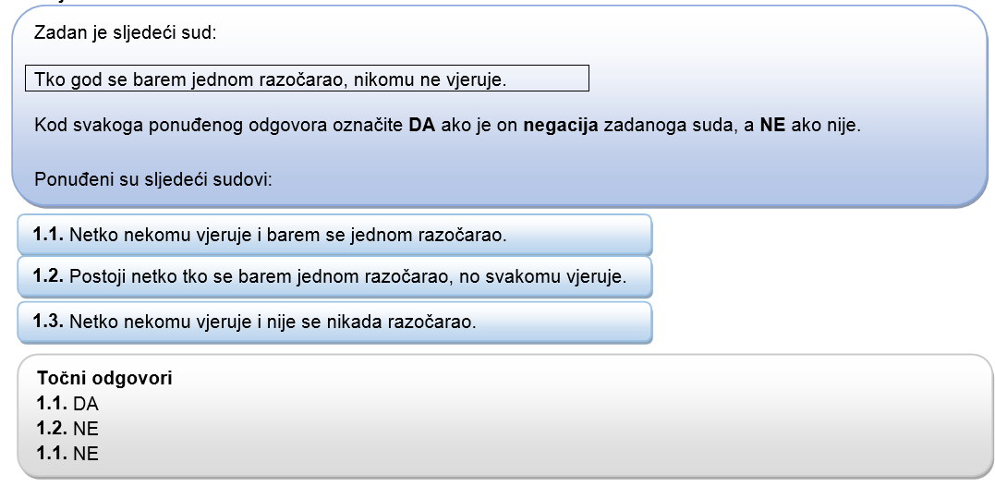
Zadatci alternativnoga izbora
Za svaku tvrdnju treba odrediti je li točna (DA) ili netočna (NE), istinita (DA) ili neistinita (NE) te za zaključke jesu li valjani (DA) ili nevaljani (NE)
Primjer:

Slide 19
Smjernice za bodovanje zadataka alternativnoga izbora
Ključ za odgovore treba sadržavati model točnoga odgovora
Samo je jedan odgovor točan
Ako

Slide 20
Moguće je nasumično pogoditi točan odgovor (u velikome postotku – 50 %)
Potrebno je puno zadataka za pouzdanost ispita
Ako pristupnik zna da je neka tvrdnja netočna, ne znači da zna koja je tvrdnja točna (npr. zna da je konkluzija istinita, ali ne zna da je premisa istinita)
Mogu ispitivati više kognitivne procese i uzročno-posljedične odnose
Jednostavno ih je ocijeniti
Služe za ispitivanje točnosti ili istinitosti sudova
Prednosti i nedostatci zadataka alternativnoga izbora

Slide 21
3. Zadatci otvorenoga tipa

Slide 22
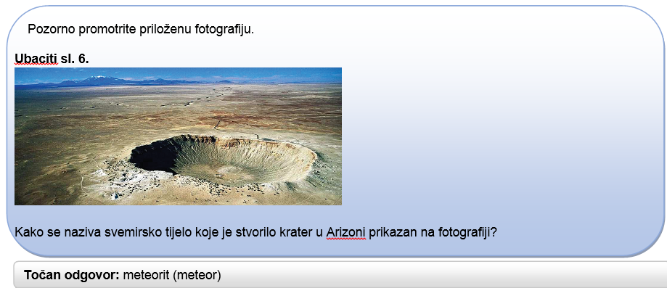
Zadaci kratkoga odgovora
Na pitanje treba odgovoriti s jednom ili nekoliko riječi, jednostavnom rečenicom, prikazom, formulom i sl.
Primjer:

Slide 23
Smjernice za bodovanje zadataka kratkog odgovora
Unaprijed razraditi sustav bodovanja za različite odgovore
U ključu za odgovore treba navesti sve moguće točne odgovore
Treba odrediti hoće li se bodovati pravopisna i gramatička točnost odgovora
Svaka čestica zadataka kratkoga odgovora donosi jedan bod

Slide 24
Prednosti i nedostatci zadataka kratkoga odgovora
Potrebno je predvidjeti sve moguće točne odgovore
Često ispituju činjenična znanja
Ocjenjivanje je sporije u odnosu na zadatke zatvorenoga tipa
Ocjenjivanje može biti otežano zbog nečitkoga rukopisa
Lakše ih je sastaviti nego zadatke zatvorenoga tipa
Teže je pogoditi točan odgovor jer ga treba upisati, a ne odabrati
Iz odgovora je vidljivije poznavanje ispitivanoga sadržaja nego u zadatcima zatvorenoga tipa
Mogu ispitati veliki opseg sadržaja

Slide 25
Zadatci dopunjavanja
Najčešće se koriste u ispitima jezika
Nisu pogodni za ispitivanje pojmova koje je bolje ispitati zadatcima kratkoga ili produženoga odgovora
Pristupnik treba dovršiti rečenicu, izračun ili shemu upisivanjem sadržaja koji nedostaje odnosno treba označiti ili ucrtati traženi sadržaj

Slide 26
Smjernice za izradu zadatka dopunjavanja
Rečenicu treba oblikovati tako da predviđeno mjesto za odgovor bude na kraju rečenice, osim ako drukčije nije moguće.
U jednoj rečenici smiju biti najviše dva elementa koja nedostaju, no uputno je da u jednoj rečenici nedostaje samo jedan element.
Sva mjesta predviđena za odgovor trebaju biti jednake dužine kako se pristupniku ne bi sugerirao točan odgovor, čime se umanjuje valjanost ispita.
Zadatci dopunjavanja nisu pogodni za ispitivanje pojmova koje je bolje ispitati zadatcima kratkoga ili produženoga odgovora

Slide 27
Smjernice za izradu zadatka dopunjavanja
Loš primjer zadataka dopunjavanja!
Najjači potres u Zagrebu bio je _________________.
Mogući odgovori:
1880.
u 19. stoljeću
jako razoran/strašan
6,3 stupnjeva po Richterovoj ljestvici
itd.
Rečenicu treba oblikovati tako da predviđeno mjesto za odgovor bude na kraju rečenice, osim ako drukčije nije moguće.
U jednoj rečenici smiju biti najviše dva elementa koja nedostaju, no uputno je da u jednoj rečenici nedostaje samo jedan element.
Sva mjesta predviđena za odgovor trebaju biti jednake dužine kako se pristupniku ne bi sugerirao točan odgovor, čime se umanjuje valjanost ispita.
Zadatci dopunjavanja nisu pogodni za ispitivanje pojmova koje je bolje ispitati zadatcima kratkoga ili produženoga odgovora

Slide 28
Smjernice za bodovanje zadataka dopunjavanja
Ključ za odgovore treba sadržavati model točnoga odgovora
Treba odrediti hoće li se bodovati pravopisna i gramatička točnost odgovora
Svaka čestica u zadatcima dopunjavanja u pravilu donosi jedan bod

Slide 29
Prednosti i nedostatci zadataka dopunjavanja
Potrebno je predvidjeti sve moguće točne odgovore (sinonime ili sl.) i definirati ih u ključu za odgovore.
Potrebno je unaprijed odrediti hoće li se uzimati u obzir pravopisno ili gramatički neispravni odgovori.
Ocjenjivanje je sporije u odnosu na zadatke zatvorenoga tipa.
Ocjenjivanje može biti otežano zbog nečitkoga rukopisa.
Lakše ih je sastaviti nego zadatke zatvorenoga tipa.
Mogu jednostavno ispitati primjenu znanja (posebno u ispitima iz stranih jezika).
Teže je pogoditi točan odgovor jer ga treba upisati, a ne odabrati.
Iz odgovora je vidljivije razumijevanje ispitivanoga sadržaja nego u zadatcima zatvorenoga tipa

Slide 30
Zadatci produženoga odgovora
Pristupnik treba odgovoriti s jednom ili nekoliko složenih rečenica ili treba nešto objasniti, izračunati, prikazati i sl.

Slide 31
Smjernice za bodovanje zadataka produženoga odgovora
Ključ za odgovore treba sadržavati model točnoga odgovora, istaknute ključne pojmove koji će se bodovati te opise načina bodovanja
Treba odrediti hoće li se bodovati pravopisna i gramatička točnost odgovora
Odgovori najčešće donose dva ili više bodova

Slide 32
Prednosti i nedostatci zadataka produženoga odgovora
Potrebno je predvidjeti sve moguće točne odgovore.
Potrebno je precizno odrediti način bodovanja
Potrebno je unaprijed odrediti hoće li se uzimati u obzir pravopisno ili gramatički neispravni odgovori
Ocjenjivanje je sporije u odnosu na zadatke zatvorenoga tipa
Ocjenjivanje može biti otežano zbog nečitkoga rukopisa
Teško je biti potpuno objektivan pri ocjenjivanju
Lakše ih je sastaviti nego zadatke zatvorenoga tipa
Teže je pogoditi točan odgovor jer ga treba upisati, a ne odabrati
Ispituju više kognitivne procese (primjenu, analizu, sintezu i evaluaciju)
Ocjenjivanje je objektivnije i preciznije u odnosu na esejske zadatke
Omogućuju veću slobodu pri odgovaranju

Slide 33
Zadatci esejskoga tipa
U zadatku esejskoga tipa učenik treba napisati strukturirani tekst (s uvodom, središnjim dijelom i zaključkom)
U zadatke esejskoga tipa ubrajaju se školski eseji, kratki sastavci, sastavci, eseji itd.
Esejskim se zadatcima provjerava više obrazovnih ishoda koji se razrađuju u elementima vrednovanja u opisivačima ili rubrikama
Esejski su zadatci vrlo česti u ispitivanju jezika, ali primjereni su i za ispitivanje u svim nastavnim predmetima

Slide 34
Smjernice za bodovanje zadataka esejskoga tipa
Važno je dobro razraditi ključ za odgovore kako bi se postigla što veća objektivnost u ocjenjivanju i izbjegle subjektivne pogreške ocjenjivača
Treba napraviti vrlo jasan i precizan ključ za odgovore prema skali za ocjenjivanje
Treba odrediti hoće li se bodovati pravopisna i gramatička točnost odgovora

Slide 35
4. Poveznice za korištenje ispitnih materijala

Slide 36
Poveznice
Ispitni katalog temeljni je dokument ispita kojim se jasno opisuje što će se i kako ispitivati na državnoj maturi iz pojedinoga predmeta: https://www.ncvvo.hr/kategorija/drzavna-matura/ispitni-katalozi/
Ispiti državne mature (2006. – 2019. – ljetni i jesenski rok): https://www.ncvvo.hr/kategorija/drzavna-matura/provedeni-ispiti/
Aplikacija za pregled zadataka prema predmetu, razredu i sadržajnim područjima: https://www.ncvvo.hr/drzavna-matura-i-provedeni-ispiti/u-centru-mature/digitalni-materijali/
Hrvatski jezik
Matematika
Povijest
Psihologija
Excel tablica s izdvojenim zadatcima provedenima u ljetnome i jesenskome roku državne mature u školskoj godini 2018./

Slide 37
Prilog:
Opisi kognitivnih procesa

Slide 38
Prva kognitivna razina - pamćenje
Pamćenje je najniža razina koja se odnosi na sposobnost prepoznavanja ili dosjećanja prethodno naučenih sadržaja, činjenica, osnovnih pojmova i načela te metoda i procedura bez dubljega razumijevanja. Važno je naglasiti da je pamćenje ključno za sve više kognitivne procese jer se na njemu temelje sve složenije sposobnosti i vještine.

Slide 39
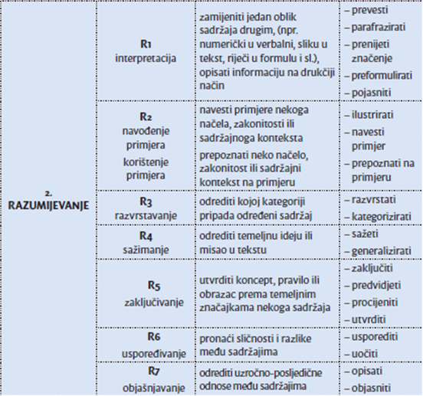
Druga kognitivna razina - razumijevanje
Razumijevanje se odnosi na sposobnost razumijevanja smisla sadržaja i zaključivanja na temelju usvojenih sadržaja ili na temelju primjera. Važno je napomenuti da obrazovni ishodi koji ispituju razumijevanje ne mogu sadržavati glagol razumjeti jer se razumijevanje odnosi na kognitivnu razinu, a ne na kognitivni proces kojim se ispituje određeni obrazovni ishod.

Slide 40
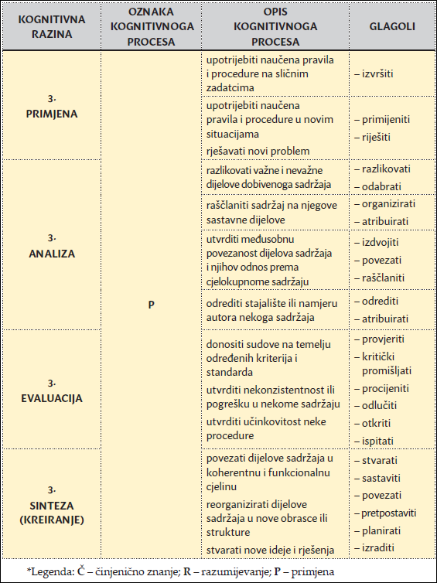
Treća kognitivna razina – primjena, analiza, sinteza (kreiranje) i evaluacija
Treća razina kognitivnih procesa uključuje primjenu, analizu, sintezu (kreiranje) i evaluaciju. Primjena se odnosi na primjenu stečenoga znanja odnosno korištenje odgovarajućih pravila i procedura pri rješavanju zadataka. Analiza se odnosi na razlaganje sadržaja na njegove osnovne jedinice i određivanje na koji su način dijelovi sadržaja povezani međusobno i s cijelom strukturom sadržaja. Sinteza se odnosi na sposobnost povezivanja i slaganja elemenata ili dijelova sadržaja u cjelinu. Evaluacija

